Slide 1


Slide 2
کارگاه آموزش
HTML و CSS
پاییز 1403، مهدی یار پورسالاری

Slide 3

path
منظور از مسیر یک فایل، مکان یک فایل را در ساختار پوشه بندی یک وب سایت است.
اهمیت مسیر دهی، هنگام لینک کردن به فایل های خارجی مشخص می شود مانند:
آدرس دهی به صفحات دیگر
استفاده از عکس
اضافه کردن فایل استایل
اضافه کردن فایل جاوااسکریپت

Slide 4
path
دو نو مسیر دهی در html داریم:
مسیر دهی واقعی: استفاده از یک url کامل.
مسیر دهی نسبی: آدرس دهی به جایی دیگر، با توجه به مکان فعلی صفحه

Slide 5
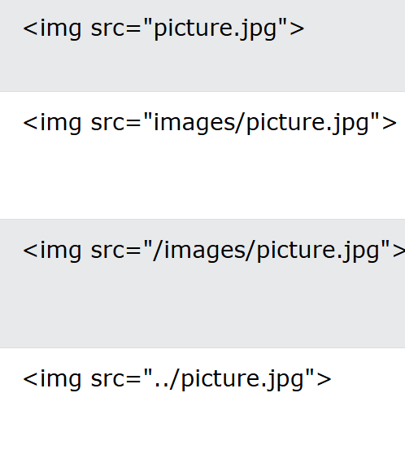
آدرس دهی نسبی
اگر آدرس دهی با / شروع شود، اشاره به آدرس نسبت به پوشه ریشه پروژه داریم.
اگر آدرس دهی با .. شروع شود، اشاره به آدرس نسبت به پوشه قبلی داریم.
و در غیر اینصورت آدرس دهی نسبت به مکان فعلی انجام می شود.
Notes:
توضیح درباره آدرس دهی سلسله وار
مثال زدن از واردن کردن فایل استایل

Slide 6
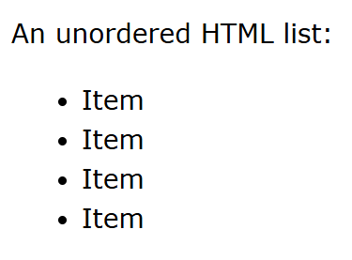
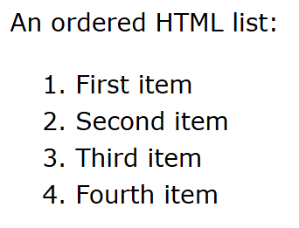
HTML lists
لیست ها در html به شما این امکان را می دهند که تعدادی از آیتم های مربوط به هم را کنار هم قرار بدهید.
در html دو نوع لیست داریم:
1- لیست های ترتیب دار
2- لیست های بدون ترتیب

Slide 7
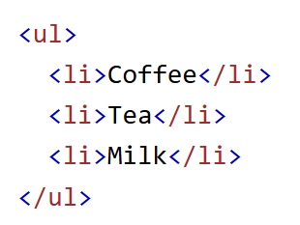
لیست های بدون ترتیب
یک لیست بدون ترتیب با ul شروع می شود.
هر کدام از آیتم ها با li نشان داده می شوند.
هر کدام از آیتم های لیست بصورت پیش فرض با یک دایره تو پر در کنار آن نشان داده می شود.

Slide 8
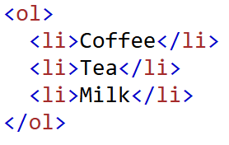
لیست های ترتیب دار
یک لیست ترتیب دار با ol شروع می شود.
هر کدام از آیتم ها با li نشان داده می شوند.
هر کدام از آیتم های لیست بصورت پیش فرض با یک شماره در کنار آن نشان داده می شود.
Notes:
استفاده از آن در HEADER
مثال واقعی از طراحی هدر

Slide 9
المان های inline و block
هر کدام از المان های html بسته به نوع آنها، بصورت پیش فرض یک مدل نمایش دارند. دو مدل از متداول ترین نمایش های آنها عبارتند از:
Block-level Elements
Inline elements

Slide 10
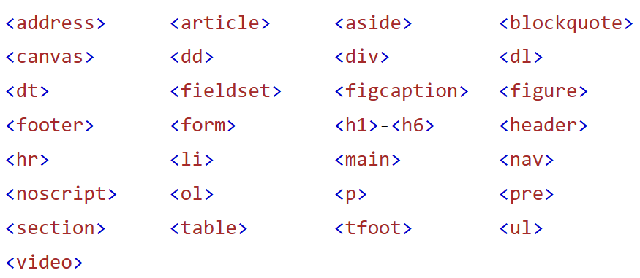
Block-level Elements
یک عنصر از این نوع همیشه از یک خط جدید شروع می شود و مرورگرها به طور خودکار مقداری حاشیه را قبل و بعد از عنصر اضافه می کنند.
یک عنصر در سطح بلوک همیشه تمام عرض موجود را اشغال می کند (تا جایی که می تواند به سمت چپ و راست کشیده می شود).

Slide 11
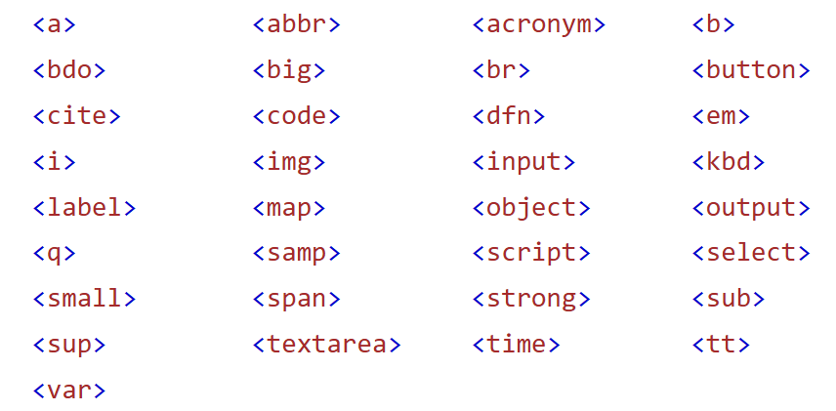
Inline Elements
این نوع المان ها تنها به اندازه ای
که نـــیاز دارند عــــرض صفحــــــه را
اشغال می کنند.

Slide 12
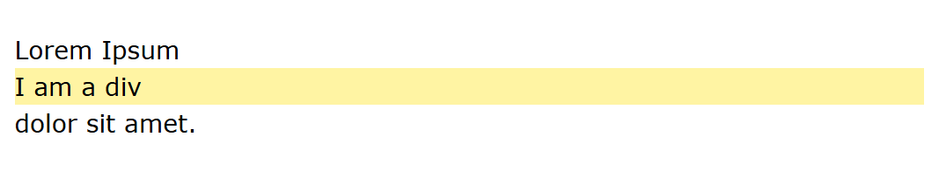
div
عنصر div به عنوان یک نگه دارنده برای سایر عناصر HTML استفاده می شود.
عنصر div به ‌طور پیش‌فرض یک block-level element است، به این معنی که تمام عرض موجود را می‌گیرد.

Slide 13
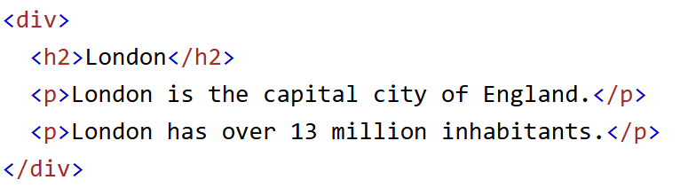
div
این عنصر هیچ خاصیتی را بصورت اجباری از شما نمی گیرد، اما style، class و id از رایج ترین خواصی هستند که به این تگ داده می شوند.
عنصر div اغلب برای گروه بندی بخش های یک صفحه وب با یکدیگر استفاده می شود. شاید بتوان گفت این رایج ترین کاربرد این عنصر است.

Slide 14
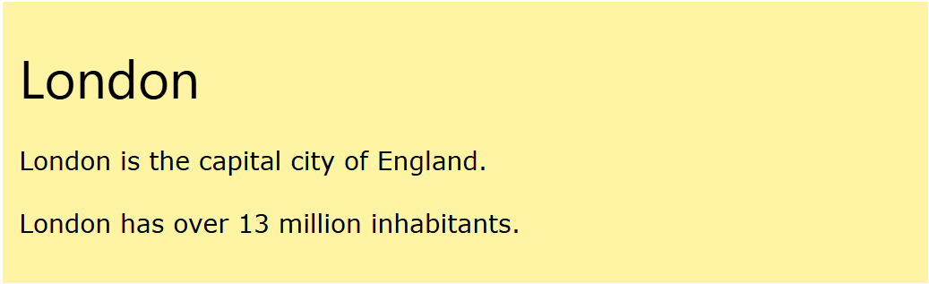
div
Semantic tags

Slide 15
span
یک نگهدارنده inline است که برای استایل دهی به قسمتی از متن یا سند استفاده می شود.
این عنصر بسیار شبیه به div است و تنها در مدل نمایش تفاوت دارند. div یک عنصر inline است اما div یک عنصر block-level است.

Slide 16
button
این تگ یک عنصر (دکمه) قابل کلیک در صفحه ایجاد می کند.
مهمترین خصوصیت این عنصر type آن است که به مرورگر نقش و مقصود آن را به نوعی تفهیم می کند و مقادیر زیر را می گیرد:
button
reset
submit
Notes:
مثال واقعی نوشته شود از اینکه قسمتی از متن را استایل خاصی می دهیم

Slide 17
form
یک فرم HTML برای جمع آوری اطلاعات وارد شده توسط کاربر استفاده می شود. اطلاعات ورودی کاربر اغلب برای پردازش به سرور ارسال می شود.
از عنصر form بعنوان نگهدارنده ای برای انواع مختلف عناصر input استفاده می شود، مانند:
text fields, checkboxes, radio buttons, submit buttons and etc.

Slide 18
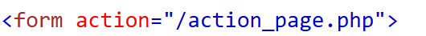
خاصیت action
ویژگی action عملی را که باید هنگام ارسال فرم انجام شود را مشخص می کند.
معمولا زمانی که کاربر روی دکمه ارسال کلیک می کند، داده های فرم به سرور ارسال می شود.

Slide 19
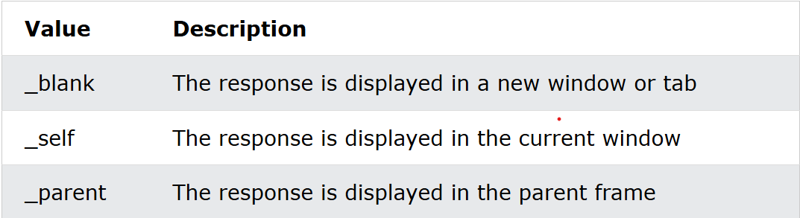
خاصیت target
ویژگی target مشخص می کند که پاسخی که پس از ارسال فرم دریافت می شود کجا نمایش داده شود.

Slide 20
input
این تگ برای دریافت اطلاعات ورودی از کاربر استفاده می شود.
این عنصر مهم ترین عنصری است که داخل فرم استفاده می شود.
مهم ترین خاصیتی که این عنصر می پذیرد، خاصیت type است که نوع آن را مشخص می کند.

Slide 21
label
این عنصر برچسبی را به input های داخل فرم اضافه می کند.
خاصیت for این المان باید برابر با خاصیت id عنصر مربوطه باشد تا آنها را به یکدیگر متصل کند. یک برچسب همچنین می تواند با قرار دادن عنصر در داخل عنصر label به یک عنصر متصل شود.

Slide 22
انواع input
type | description
text | پیش فرض، متن در یک ردیف
textarea | متن در چند ردیف
checkbox | انتخاب چند گزینه ای
radio | انتخاب یک گزینه
number | اعداد
password | رمز عبور
email | ایمیل
file | آپلود فایل

Slide 23
خواص input
value: مقدار اولیه این عنصر را مشخص می کند.
readonly: برای تبدیل یک input به فقط خواندنی استفاده می شود.
disabled: برای غیر فعال کردن input استفاده می شود.
min, max: حداقل و حداکثر را برای مقدار یک input مشخص می کند. این در عناصر زیر استفاده می شود:
number, range, date, datetime-local, month, time and week.
placehoder: بیشتر در input ها با type=text استفاده می شود و راهنمایی مختصری درباره مقداری که باید input بگیرد ارائه می کند.

Slide 24
خواص input
requiered: کاربر را ملزم به وارد کردن مقدار می کند.
autocomplete: اگر به یک input اضافه شود، درصورتی که کاربر قبلا همین فرم را پر کرده باشد، این input با مقدار وارد کرده قبلی پر می شود.

